Slide 1
Herramientas para Computación de Altas Prestaciones
Jerarquía de caches

Slide 2
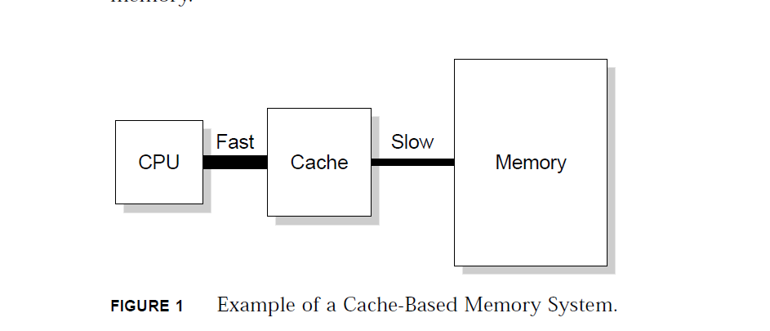
Cache, conceptos básicos
Definición de cache:small high-speed buffer memory
between the processor and main memory.
El concepto de cache es clave para el rendimiento de los ordenadores modernos.

Slide 3
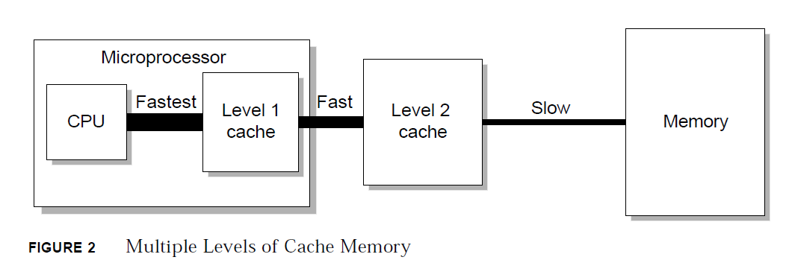
Cache, conceptos básicos
-linea de cache
-Cache “write-though” o “write-back”
-Niveles de cache (suele haber al menos dos)
-Latencia, Ancho de Banda

Slide 4
Cache, conceptos básicos
-Memoria Virtual: Cache para las direcciones físicas de las páginas de memoria: Translation Lookaside Buffer (TLB).
Organización básica:
Nivel 1: cache de datos, cache de Instrucciones y cache TLB independientes
Nivel 2: cache de datos, de instrucciones y TLB unificadas

Slide 5
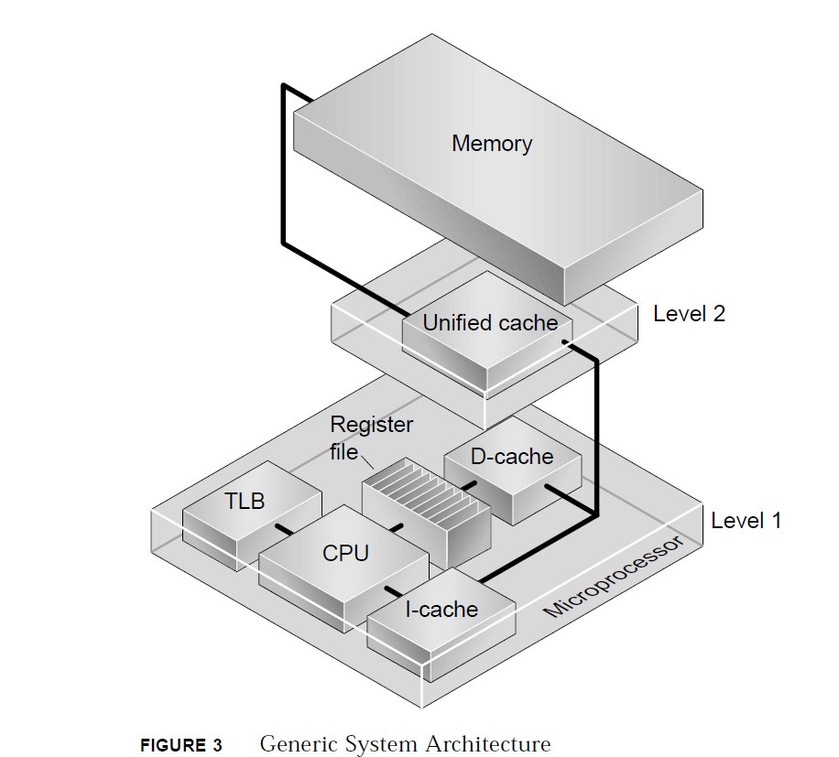
Cache, conceptos básicos

Slide 6
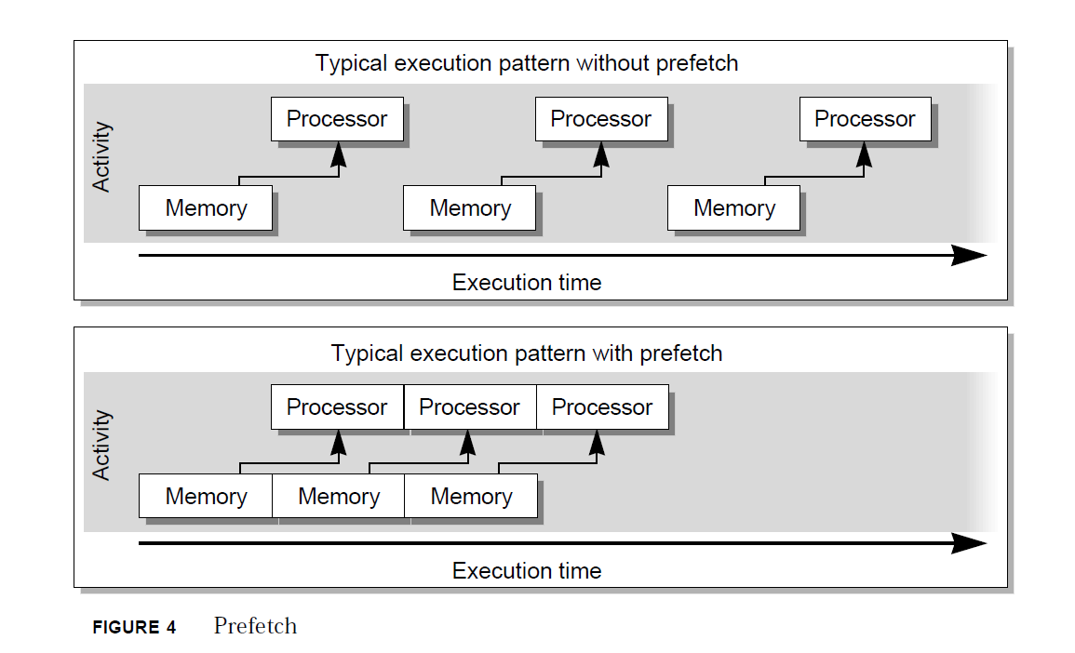
Prefetch
Podemos mejorar el rendimiento si podemos anticipar que datos/instrucciones/direcciones va a necesitar nuestro programa

Slide 7
Organización de cache y políticas de reemplazo
Para cada nuevo acceso a memoria, se debe decidir en que linea de la cache se debe guardar el nuevo bloque de memoria.
Direct Map: La dirección de memoria de la linea de cache que se tiene que traer, dicta en que linea de la cache se va a guardar.
Problema de Direct Map: Cache Thrashing
Es posible que se produzca un patrón de acceso a memoria poco favorable, en el que se produzcan repetidos fallos de cache

Slide 8
Organización de cache y políticas de reemplazo
Ejemplo: cache de 4K con lineas de 32 bytes; Una variable float usaría 4 bytes y caben 8 en una linea.
Si ejecutamos este código:
float a[1024], b[1024];
for (i=0; i<1024; i++)
sum += a[i]*b[i];
Si a y b están almacenados contiguamente en memoria, este codigo provocará fallos de cache en cada acceso
Paso Crítico (Critical Stride): 4K

Slide 9
Organización de cache y políticas de reemplazo
Posible solución : loop unrolling:
for (i=0; i<1024; i+=2){
ta0 = a[i];
ta1 = a[i+1];
tb0 = b[i];
tb1 = b[i+1];
sum += ta0*tb0+ta1*tb1;
}
Problema: se necesitan mas registros.

Slide 10
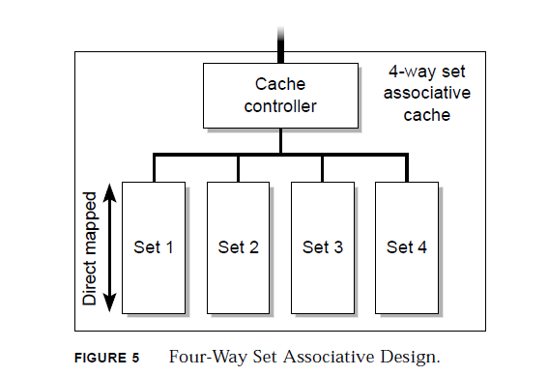
Organización de cache y políticas de reemplazo
Política 2: Fully Associative (LRU); Muy costosa
Política 3: Set Associative
La cache se divide en conjuntos; Cada conjunto usa internamente política DirectMap; La decisión de a que conjunto va cada linea se hace mediante LRU, aleatorio o cualquier otro esquema.

